Slide 1
撒固兒部落的文化發展及 社區未來營造
指導老師:黃韻臻
成員:王濟瀚、李昇峰、林珈安、盧建維

Slide 2
一、大綱、結構
社區營造
方法
討論
實踐
問題
解決

Slide 3
二、族群簡介
撒奇萊雅族，在2007年時證明為台灣第十三族
撒奇萊雅族分佈於花蓮奇萊平原，經濟產業以漁業、狩獵為主，屬於母系社會。
清領時期，巡撫沈葆禎開山撫蕃政策，與清朝軍隊發生衝突，撒奇萊雅族遭屠殺，倖存者擔心遭追殺便隱姓埋名躲藏於阿美族部落。

Slide 4
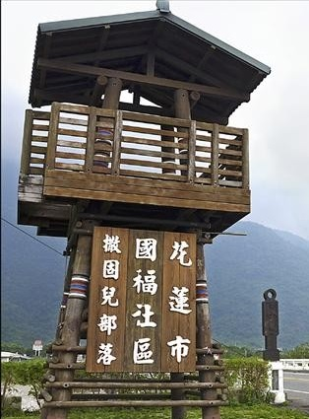
三、前言
撒固兒部落的未來發展、整體營造和文化傳承、帶動經濟，幫部落發聲，使部落更有競爭力。
學校鄰近撒固兒部落。
以前的歷史課本圖表有介紹。
人口外移嚴重、競爭力下降。
圖擷取自網路

Slide 5
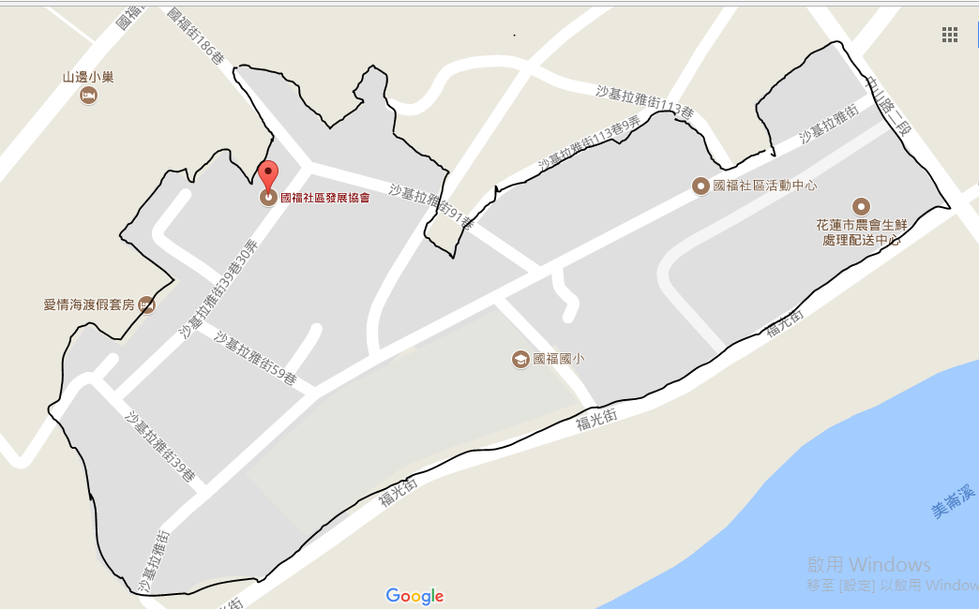
四、正文
撒固兒部落是一個地名，大部分居民是撒奇萊雅族人，族群登記的人只有一千三百二十二人。
撒固兒部落裡有:碾米廠、野菜市集、佐倉步道。
每月會舉辦祭典，最著名為火神季。族人會圍在竹子和草做的草屋，祭拜火神和祖先，但現在已極為罕見。

Slide 6
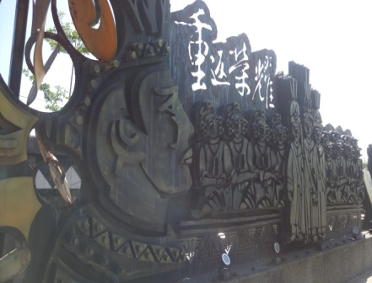
五、實際訪查
我們這組實際訪查社區後，發現以下問題:
1.人口流失
2.文化失傳
3.師資不足
4.環保議題
5.社區老舊

Slide 7
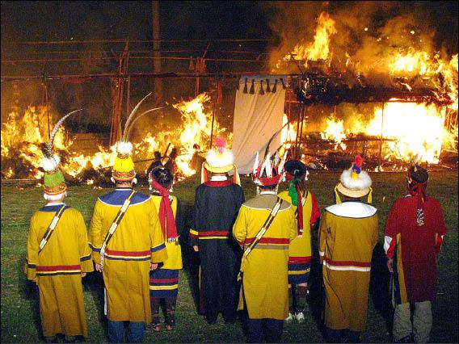
六、解決方法
1.發展觀光，為族群爭光，使年輕人回流，增加勞動人口，帶動經濟
2.舉辦每季的祭典，吸引觀光客前來觀看
圖為撒奇萊雅族火神季，節自網路

Slide 8
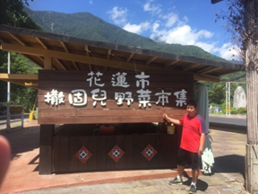
六、解決方法
3.向政府爭取經費，改善社區公共場所
例如：野菜市集、集會所、里民活動中心
4.宣導舉報破壞環境者，加以處罰
5.善用國福國小教育資源

Slide 9
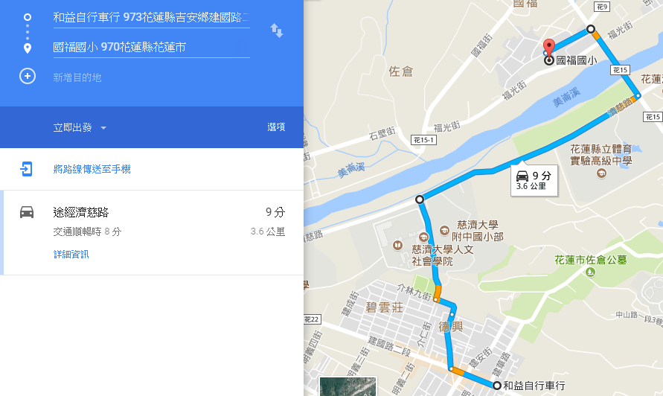
七、發展
我們有規畫腳踏車路線如下:
野菜市集
碾米廠
Notes:
附圖

Slide 10
八、永續發展
提案：與租車行合作
促進地方觀光，帶來租車行的生意
改變撒固兒部落經濟狀況
成為充滿文化素養的部落
自行車道標誌，截自網路

Slide 11
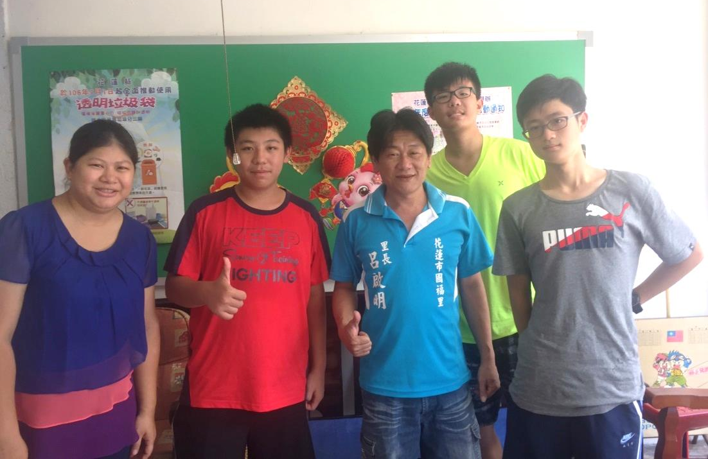
九、結論
撒固兒部落的未來發展，面對後續問題，讓地方年輕人回來，向當地里長詢問，希望能向政府申請經費，促進地方觀光發展和經濟，保留並傳承文化，盡一份心力。
與當地里長
夫婦合照

